Slide 1
5-Мавзу:
ЯЙЛОВЛАРДАН ФОЙДАЛАНИШНИНГ АСОСИЙ НАЗАРИЙ ВА ХЎЖАЛИК АСОСЛАРИ
Режа:
Яйловлардан самарали фойдаланишнинг таркибий қисмлари.
Яйловлардан мавсумий фойдаланиш ва уларга бўлган талаблар.
Яйловлардан самарали фойдаланишнинг назарий ва амалий асослари.
Яйлов алмашинуви ва унинг схемалари, кўлланилиш хусусиятлари.
Яйлов сиғими.
Қоракул қўйларининг озукага бўлган суткалик талаби.
Қоракўлчиликда яйлов мавсумлари.

Slide 2
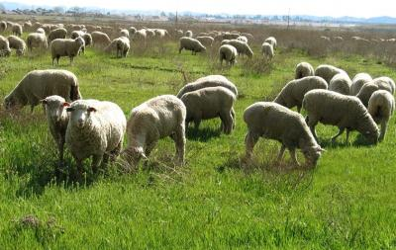
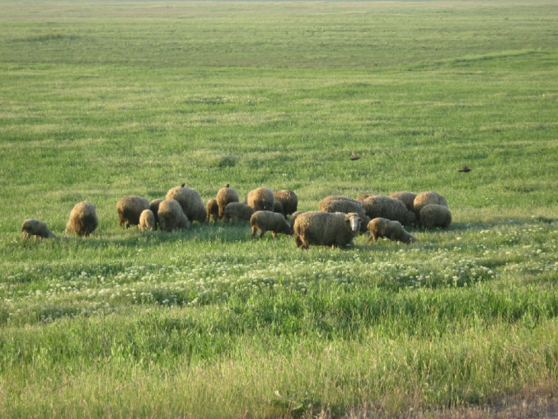
Яйловлардан самарали фойдаланишнинг таркибий қисмлари.
Маълумки, қоракўл зотли қўйлар деярли бутун йил давомида яйловларда боқилади; шу боис яйловларнинг аҳамияти қоракўлчиликда беқиёс саналади.
Умуман, яйловлар ҳақида гаи борар экан, уларнинг аҳамиятига оид бир неча ракамларни келтириб ўтиш ўринли; Яйловлардан олинадиган озуқа аксарият ҳолларда юқори тўйимли ҳисобланади. Жумладан, ҳар 100 кг яйлов кўкатида 6.5 кг хазм бўладиган протеин ва озуқанинг тўйимлилиги 65 озуқа бирлигидан юқори бўлиб, бу ракамлар яйлов типларига қараб ўзгариб туради.
Шунингдеқ яйловлар кўкатидаги витаминлар (каротин, С ва бошқалар) миқдори қуруқ хашакка нисбатан камида 10 баробар юқори ҳисобланади.

Slide 3
Яйловлардан самарали фойдаланиш тизими қуйидаги таркибий элементлардан ташкил топган
1) ўсимлик қопламидан фойдаланишнинг баландлиги, муддати ва кайта боқиш миқдорини аниқлаш;
2) йиллар бўйлаб ва бир яйлов мавсуми давомида фойдаланиш усулини танлаш;
3) ўт- уланларни молларга едириш техникасини танлаш;
4) отарларни шакллантириш, яйлов майдонини жихозлаш, яйловлардан фойдаланишнинг кун тартибини белгилаш;

Slide 4
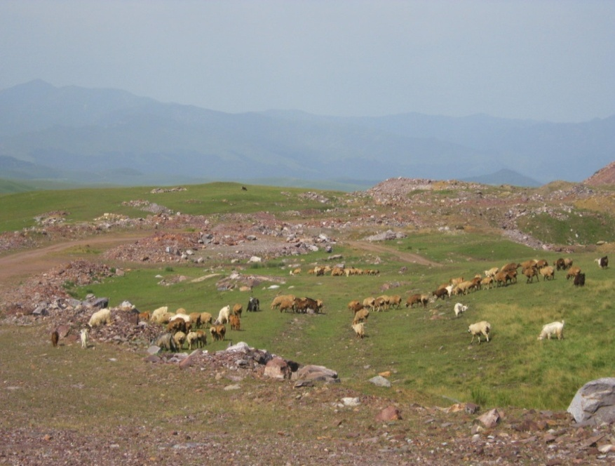
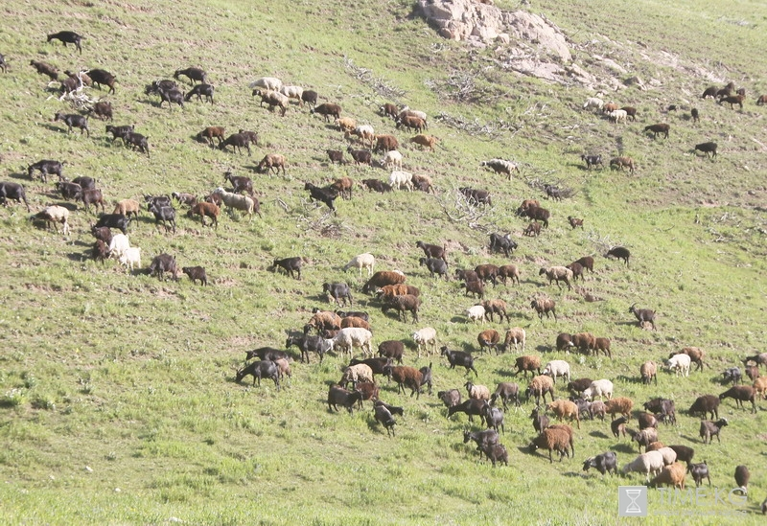
Яйловлардан мавсумий фойдаланиш ва уларга бўлган талаблар
Маълумки, қоракўлчиликка хос бўлган сохани юритиш шу билан фарқланадики, унда ҳар бир кампания учун имконият доирасида мавсумий яйловлар ажратилишига эришилади. Чунончи, кўзилатиш баҳорги (эфемерли), кўзиларни парваришлаш-баҳорги-ёзги; кочириш-эфемерли, шўра ўтли, кишлов-ярим бута, бута-ўтли яйловларда ўтказилади.

Slide 5
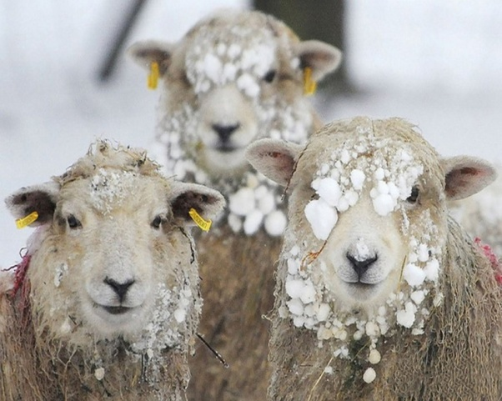
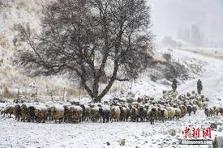
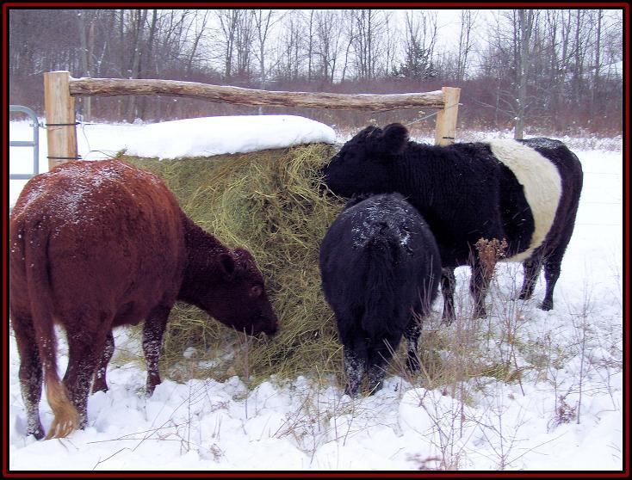
Қишлов
Қишлов қоракўлчиликда энг кийин, мураккаб, маъсулятли давр. Куи-кўзилар кўп миқдорда энергия сарфлаши сабабли уларнинг энергия манбаи ҳисобланган озуқага бўлган талаби анча ошади. Бироқ;, бу даврда яйловлардаги ўсимлик турларининг вегетацияси тугаганлиги оқибатида уларнинг тўйимлилиги ҳам, озуқа заҳиралари ҳам анча паст бўлади. Шу боисдан қишловни чикимсиз, мувоффакиятли ўтказиш учун азал-азалдан кафолатланган озуқа заҳиралари тайёрланиб келинади, қўшимча озуқа сотиб олинади ва ҳ.к.
Қишловни яхши ўтказишнинг яна бир муҳим шарти-бу яйлов майдонини тўғри танлаш ҳисобланади.
Марказий Осиё, шу жумладан, республикамиз иқлими шароитида қумли чўл яйловлари бута-эфемерли яйловлар қишлов учун энг яхши яйловлар ҳисобланади.

Slide 6
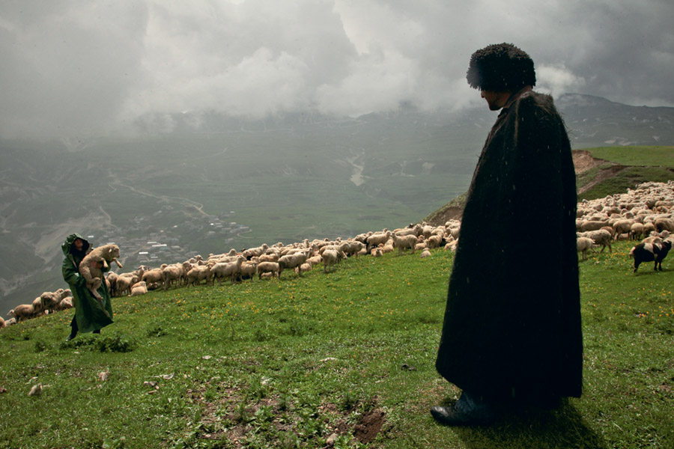
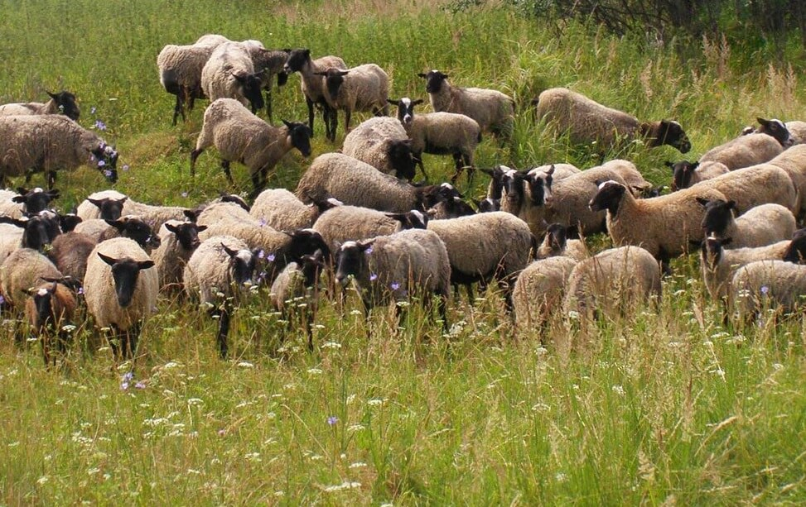
Баҳор
Баҳор 1) қўзилатиш, 2) қўзиларни парваришлаш, 3) тери олиш, 4) қирқим, 5) сут соғиш каби муҳим жараёнлар бажариладиган давр.
Бахорги мавсум учун эрта ривожланадиган ва мўл кўкат берувчи яйловлар зарур. Яйловнинг рельефи ҳам текис ёки енгил кия булмоги зарур, чунки чупон учун кўзилаш жараёнини кузатиш ва назорат қилиш қулай бўлиши керак.
Кўзилатиш компанияси учун, биринчи навбатда, эфемер ва эфемероидлардан иборат адир майдонлари зарур ва танланади. Рельефи текис, эфемерларга бой бута ва ярим бута угли майдонлар ҳам кўзилатш (тул) учун яроқли ҳисобланади. Бироқ, баҳорги яйловлар сифатида ўсимлик таркибида шўра ўтлар устиворлик килувчи майдонлар яроқли эмас, ва бундай майдонлар қочириш компанияси учун сакланиши мак;ул

Slide 7
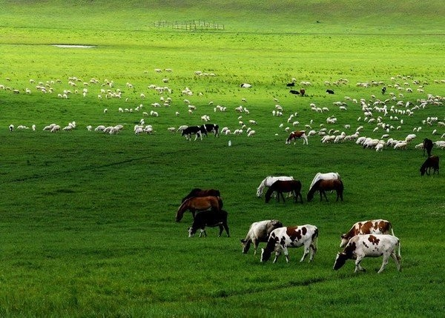
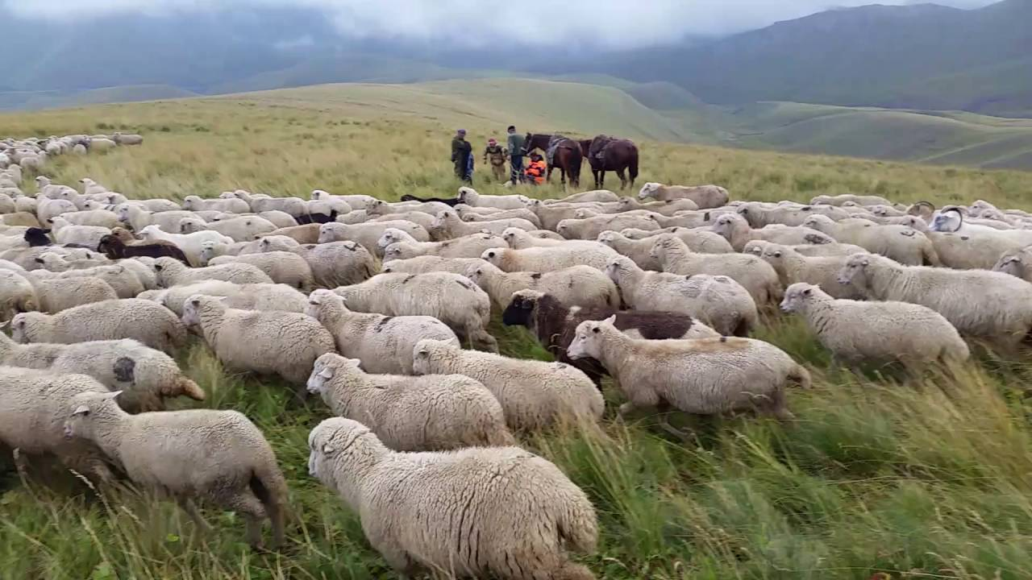
Ёз
Ёз (летовка) даврида кўзиларни соглом устириш, семиртириш, согайтириш, касалликлардан тозалаш, отбивка (ажратиш) каби тадбирлар бажарилади.
Яхши натижаларга ёз учун 2 холатда эришилади; а) яйлов майдонлари тўғри танланса; б) сув билан етарли таъминланса.
Чунончи, қўйларни яйловда семиртирганда яйлов ўсимлик қопламининг таркиби ва унинг ҳолати муҳим аҳамият касб этади.
Маълумки, аксарият холларда қоракўлчилик яйлов- ларида ёз ойлари кўкат озуқа деярли йук ёки жуда кам бўлади. Ёз мавсумида қоракул зотли қўйлар учун қуруқ холдаги эфемерлар-илоқ, ранг, қўнғирбош, бир йиллик дуккакдошлар, онда-сонда эркак ўт асосий озуқа манбаи саналади.

Slide 8
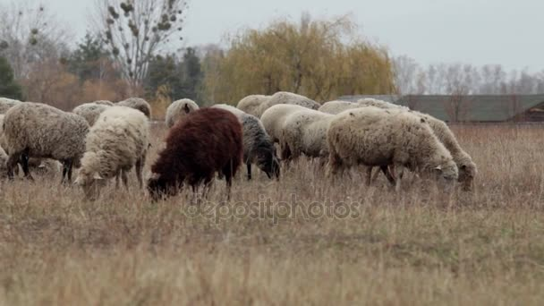
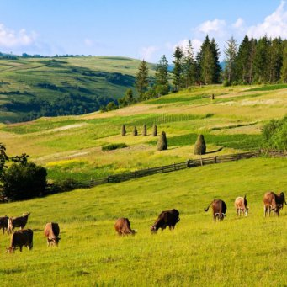
Кузги яйлов
Куздаги муҳим тадбир бу қочириш компаниясини тўғри ташкил этиш ҳисобланади. Бу эса ўз навбатида она қўйларнинг семизлик ва кучқорларнинг ҳолати билан белгиланади.
Демақ кочириш компанияси даврида бошдан охиригача, она қўйлар аввал едирилмаган, тоза ўтлатиш майдонлари билан таъминланган бўлиши зарур.
Кўзги яйлов сифатида ярим ширали ёки ширали шўра угли яйловлар ҳисобланади. Чупонларнинг кўп йиллик тажрибалари айнан таркибида шўра ўтлар мўл бўлган майдонларда боқилган она қўйлар яхши кочиб, семизлигини ошириб кўпроқ. эгиз бериш тасдикланган. Албатта, рацион нукул шўра ўтлардан иборат бўлиши ҳам нотўғри. Бу даврда истемол килинадиган озуқаларнинг камида ярми (50%) чучук озуқалар-шувоқ, эфемерларнинг қолдиқлари, янтоқ ва бошқа турлар булмоғи лозим..

Slide 9
Яйловлардан фойдаланишнинг асосий назарий ва хўжалик асослари
Яйловлардан тўғри фойдаланиш учун қуйидагилар талаб килинади;
1) ўсимликлар қопламидан юқори маҳсулот олабилиш даражасида едирилиши;
2) имконият борича кўп миқдорда мол боқиш;
3) яйлов ҳосилдорлиги узоқ муддат давомида сакланиши лозим

Slide 10
Бир ва икки мавсум давомида меъёрида мол боқишнинг (4 йил давомида) шувоқ-ранг-қўнғирбошли яйловлар ҳосилдорлигига (кг/га) таъсири.
Ўсимлик | Баҳор |  | Баҳор ва куз |  | Куз
 | Тажриба | Назорат | Тажриба | Назорат | Тажриба | Назорат
Ранг, Қўнғирбош ва эфемерлар | 38 | 43 | 25 | 30 | 29 | 30
Шувоқ | 146 | 129 | 177 | 149 | 151 | 149
Жами | 184 | 172 | 202 | 179 | 180 | 179
Назоратга нисбатан, % | 108 | 100 | йЗ | 100 | 101 | 100

Slide 11
Узоқ муддат (25 йил) курикхона шароитида олиб борилган кузатишлар ўсимлик қоплами таркибида содир булувчи жараённи 4 даврга бўлишга асос булди
1) дастлабки давр (7 йил)-кайта тикланиш даври,
2) ҳосилдорлик ошган давр (5 йил)
3) жабрланиш даврининг бошланиши (5 йил)
4) нихоят жабрланиш даври (8 йил)

Slide 12
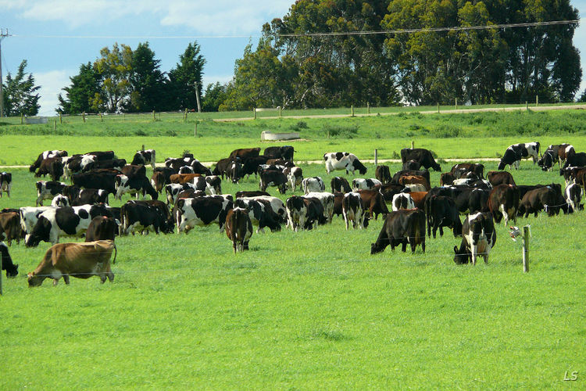
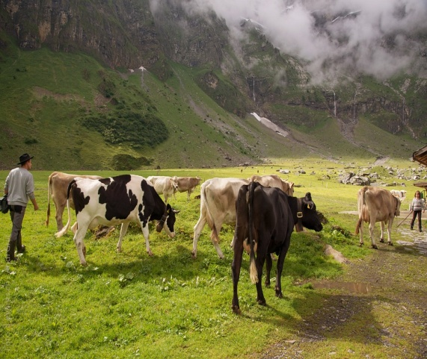
. Моллар ёш, протеин ва бошқа озуқа модцаларга бой бўлган ўсимликларни истемол қилгандагина юқори махеулот бериши мумкин.
Ўсимликларнинг усиш фазаси ўзгариши билан ундаги протеин миқдори ўзгарабориб, аниқроги, камаяборади. Масаланинг биологик томони ҳам мавжуд; ёш новдалар баҳорда маълумки, запас озуқа моддалар ҳасобидан кайта тикланади ва у ривожлана бошлагандан 12-15 кун ўтгач сарфланган озуқа моддаларининг ўрнини коплай олиши мумкин.
Маиса ўтлар жуда эрга молларга едирилабошланса, биринчи навбатда, барглар, нозиқ юмшоқ қисмлар ейилади. Бундан кейинги усиш эса янада кўпроқ озуқа моддаларнинг сарф бўлишига олиб келади.

Slide 13
Шувоқ- барра ўтли яйловлар учун мўлжалланган икки далали 10 йиллик ротацияли яйлов алмашинуви схемаси
Йиллар | Яйлов алмашинуви далалари
 | Биринчи |  | Иккинчи
 | Асосий мавсум | Такрорий мавсум | Асосий мавсум | Такрорий мавсум
1-5 | баҳор | куз | ёз | қиш
6-10 | ёз | куз | баҳор | қиш

Slide 14
Эфемер ўтли адир яйловлари учун 4 далали яйлов алмашинуви схемаси
Йиллар | Яйлов алмашинуви далалари
 | 1 | 2 | 3 | 4
1-4 | баҳор | ёз | куз | қиш
5-8 | қиш | ёз | куз | баҳор

Slide 15
4 далали 4 йиллик яйлов алмашинуви схемаси
Фойдаланиш йили | Яйлов майдони
 | 1-нчи | 2-нчи | 3-нчи | 4-нчи
Биринчи Иккинчи Учинчи Туртинчи | баҳор баҳор ёз ёз | ёз ёз баҳор баҳор | куз куз қиш қиш | қиш қиш куз куз

Slide 16
4 йил давомида баҳор мавсумида фойдаланилган яйловларнинг ўсимлик миқдори ва ҳосилдорлигининг ўзгариши, %
Ўсимлик | Баҳорнинг бошида |  |  |  | Баҳорнинг охирида
 | бир йил | икки йил | Уч йил | турт йил | бир йил | икки йил | Уч йил | турт йил
Ранг | 86.4 | 103.0 | 166.0 | 138.2 | 118.3 | 146.5 | 102.6 | 121.1
Қўнғирбош | 73.9 | 80.0 | 45.4 | 46.6 | 78.2 | - | 99.9 | 53.3
Қовул | - | 100 | - | 158.3 | - | 50.0 | - | 33.3
Бурган | - | 140.0 | - | 250.0 | - | 250.0 | - | 318.1
Озиқа массаси (ранг, эфемерлар, қовул) | 120.0 | 103.9 | 103.5 | 72.8 | 150.0 | 103.9 | 47.3 | 56.5

Slide 17
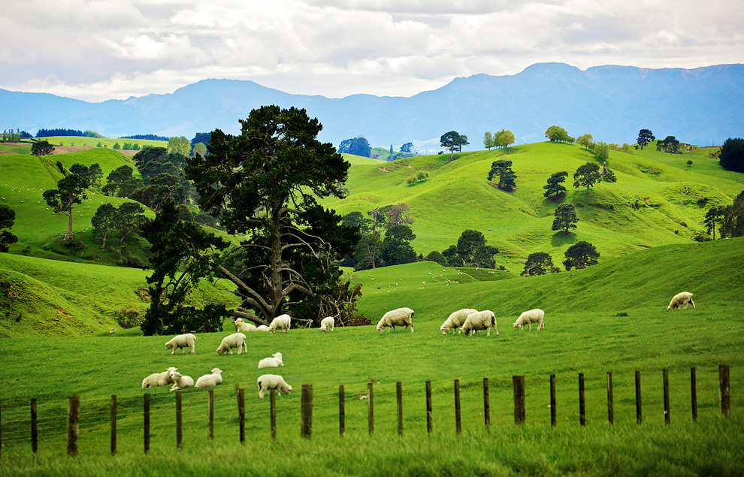
Яйлов сиғими.
Яйловлардан самарали фойдаланиш тушунчасини шакллантиришда яйлов сиғими атамасини ва уни ҳисоблаш йулларини ҳам билиш зарур.
Яйлов сиғими деганда маълум турга мансуб уй ҳайвонлари миқдорини яйловда боқаолиш имконияти тушинилади.

Slide 18
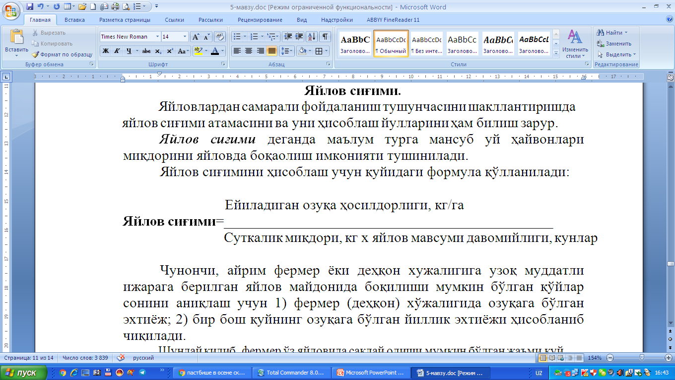
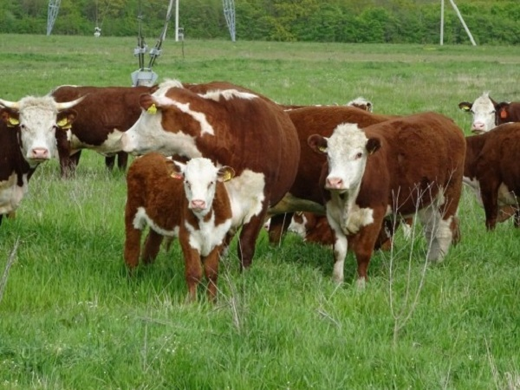
Яйлов сиғимини ҳисоблаш учун қуйидаги формула қўлланилади

Slide 19
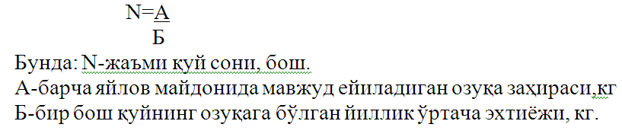
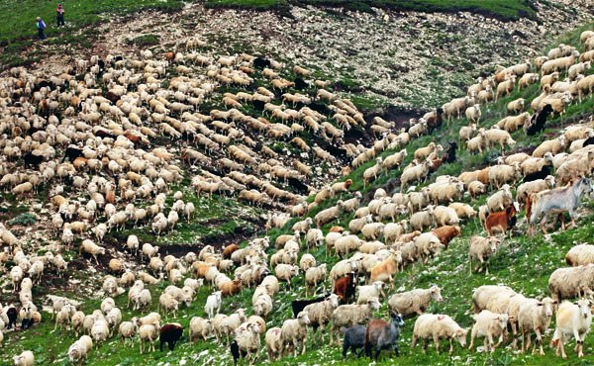
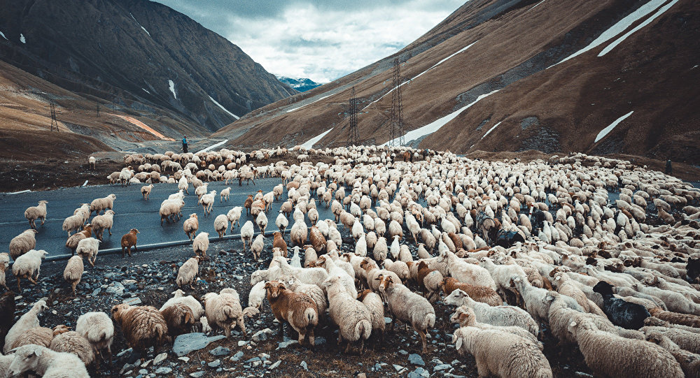
Шундай қилиб, фермер ўз яйловида сақлай олиши мумкин бўлган жаъми қуй сонини қуйидаги формула асосида аниқлайди;

Slide 20
Бир бош қоракўл қуйининг озуқага бўлган суткалик эхтиёжи
Кўрсаткич | Баҳор (1 давр) | Баҳор (2 давр) | Ёз | Кўз | Қиш | Йиллик
Озуқа бирлиги ҳисобида | 1.25 | 1.55 | 1.1 | 0.9 | 1.15 | 425
Озуқа массаси ҳисобида, кг | 3.0 | 2.1 | 2.5 | 2.5 | 3.0 дан юқори | 800

Slide 21
Қоракўлчиликда яйлов мавсумларининг давомийлиги
Яйлов мавсуми | Календар давр | Яйлов давомийлиги
 |  | Кунлар ҳисобида | %
Баҳор (1давр) | 15.02-15.03 | 29 | 7.6
Баҳор (2давр) | 16.03-15.05 | 61 | 16.4
Ёз | 16.05-30.09 | 138 | 37.8
Куз | 1.10-20.11 | 81 | 22.2
Қиш | 21.12-15.02 | 57 | 16.0

Slide 22
ЭЪТИБОРИНГИЗ
УЧУН
РАХМАТ !

